Slide 1
Тема заняття:
Італія

Slide 2
Девіз заняття
Не просто слухати, а чути
Не просто дивитися, а бачити
Не просто відповідати, а міркувати
Дружно і плідно працювати.

Slide 4
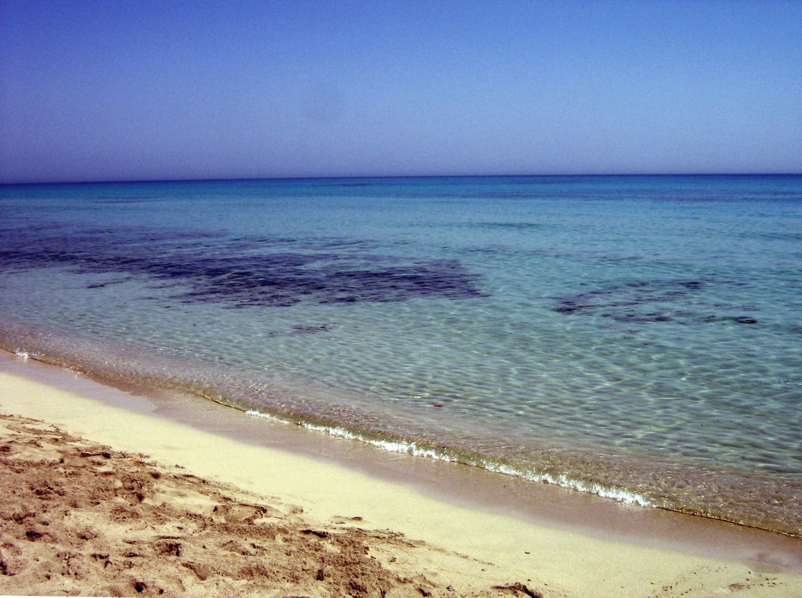

Slide 5
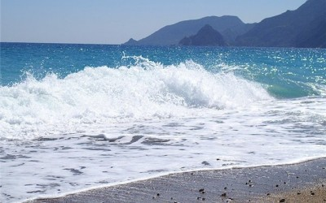

Slide 6
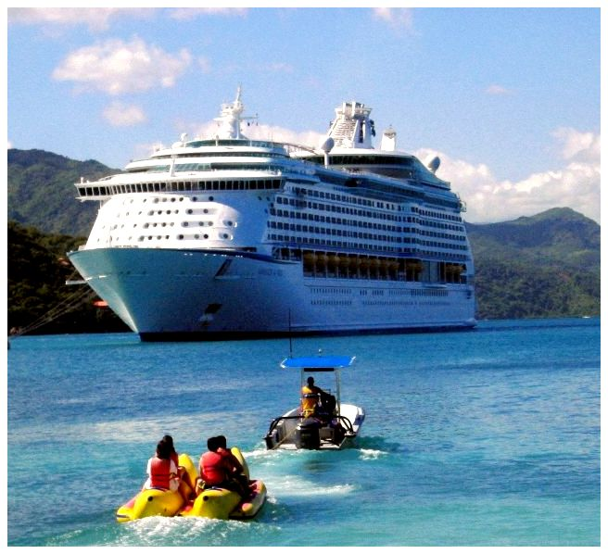

Slide 7
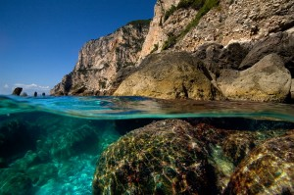

Slide 8
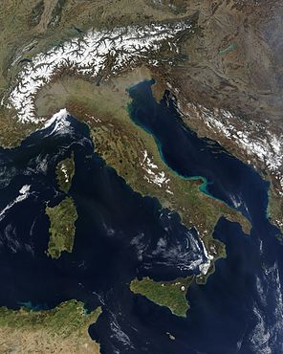

Slide 9
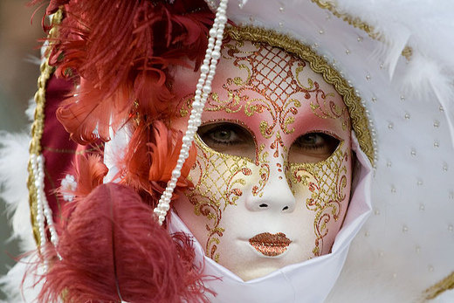

Slide 10
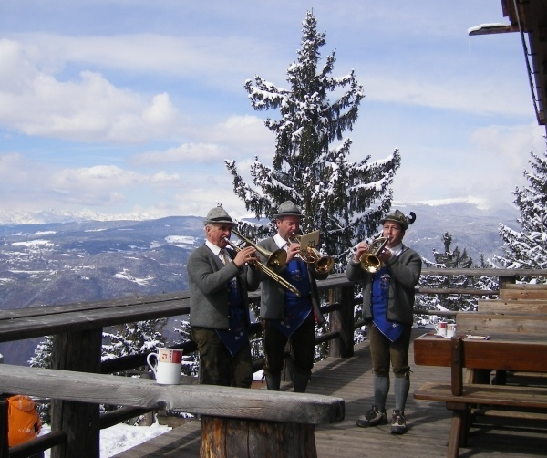

Slide 11
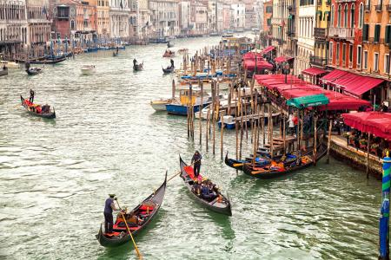

Slide 12
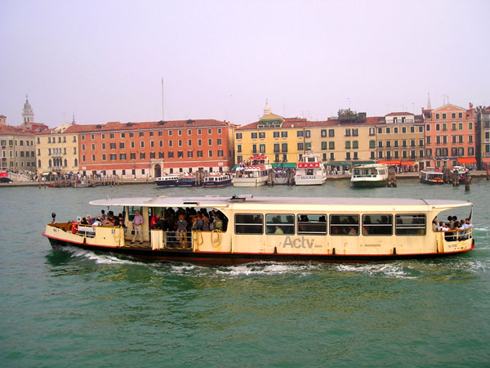

Slide 13
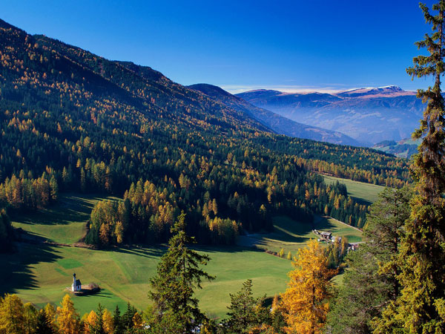

Slide 14
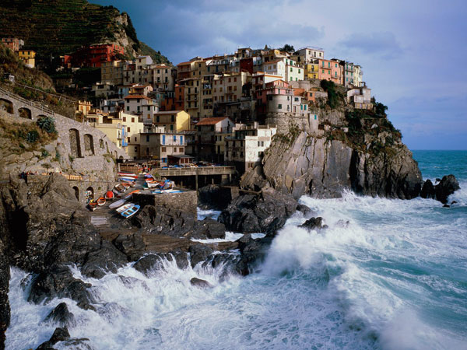

Slide 16
План заняття
Склад території. Економіко-географічне положення
Природно-ресурсний потенціал
Населення та міста
Галузева структура господарства країни, її територіальні відмінності
Рекреаційно-туристична галузь Італії

Slide 17
1 зупинка
“Картографічна”

Slide 18
Походження назви
Від етноніму лат. Italici (італіки). Цей термін означає: земля молодої великої рогатої худоби. Бик — символ південних італійських племен.
Назва Italia спочатку використовувалася тільки для південної частини Італії, а з часом цей термін був поширений на весь півострів.
Поетична назва: країна-чобіток

Slide 19
“Візитна картка”
Офіційна назва Італійська республіка
Площа 301,2 тис. кв. км
Населення 60,2 млн. осіб
Столиця Рим
Тип країни високорозвинена держава, країна “Великої сімки”
Державний устрій парламентська республіка, унітарна держава
Склад території 20 областей
Грошова одиниця євро

Slide 20
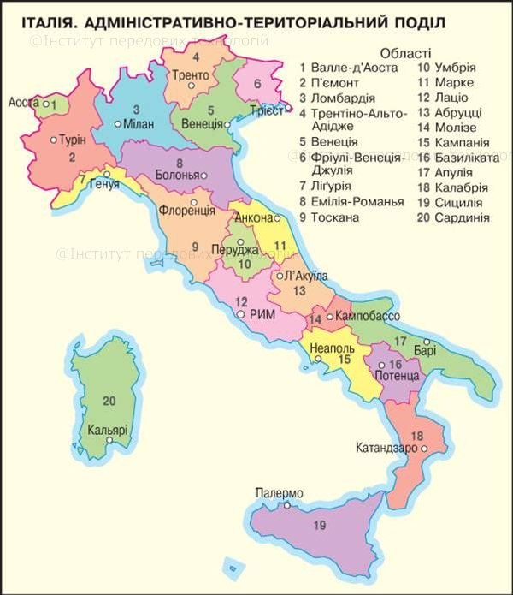

Slide 21
ЕГП: Держава на півдні Європи
Сусіди: Швейцарія, Австрія, Словенія, Франція.
Італії так само належать острови Ельба, Сицилія і Сардинія.

Slide 22
Протяжність кордонів
Сухопутні кордони проходять вздовж гірського
ланцюга Альп: на заході із Францією – 488 км, на півночі – зі Швейцарією – 740 км й Австрією – 430 км, на сході зі Словенією – 232 км. Крім того Італія має кордони з двома невеличкими державами-анклавами: Ватиканом – 3.2 км та Сан-Марино 39 км.
Морські кордони проходять по узбережжях морів: зі
сходу – Адріатичного, з півдня – Іонічного, з південного заходу Тірренського, а з північного заходу Лігурійського. Південне узбережжя острова Сицилія омивають води Сицилійського моря.
Довжина берегової лінії – 7 600 км.
Територіальні води – 12 морських миль.
Континентальний шельф – 200 морських миль.

Slide 23
Зупинка “Природна”

Slide 24
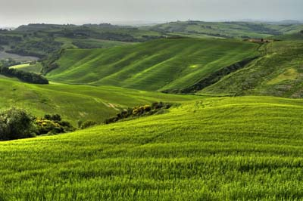
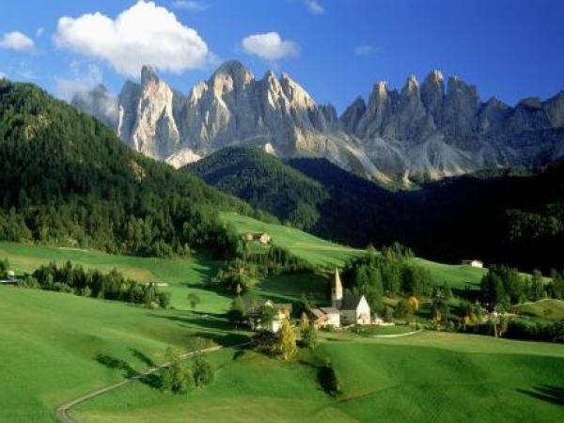
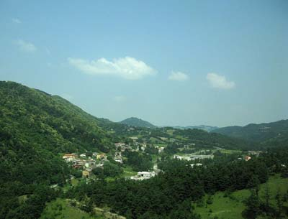
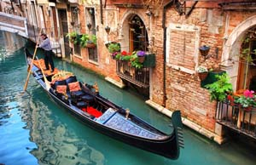
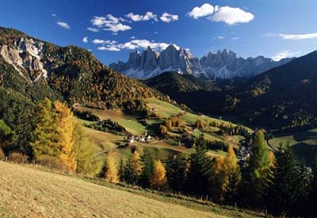
80 % площі складають молоді сейсмічно активні гори — Альпи та Апенніни. Найбільша рівнина — Паданська низовина. Річки — По, Тібр, Арно.
Паданська низовина
Альпи
Апенніни
По

Slide 25
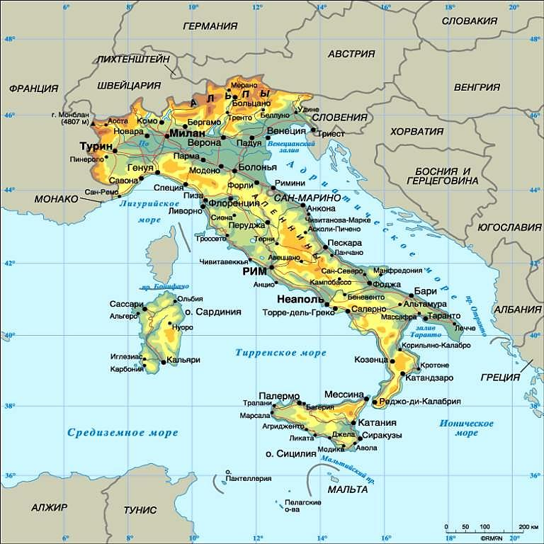

Slide 26
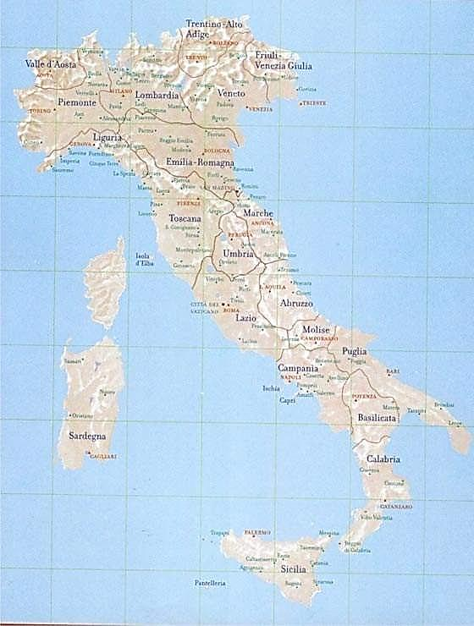
Залізна руда (о. Ельба)
Поліметалеві руди
Ртутні руди (Тоскана)
Марганець (Лігурія і Центральна Італія )
Буре і кам'яне вугілля (Сардинія, Тоскана, Умбрія, Калабрія)
Нафта (Сицилія, Паданская рівнина)
Природний газ (Паданская рівнина, шельф
Адріатичного моря, Сицилія)
Карарський мармур (Тоскана)
Сірка, калійні солі (Сицилія)

Slide 27
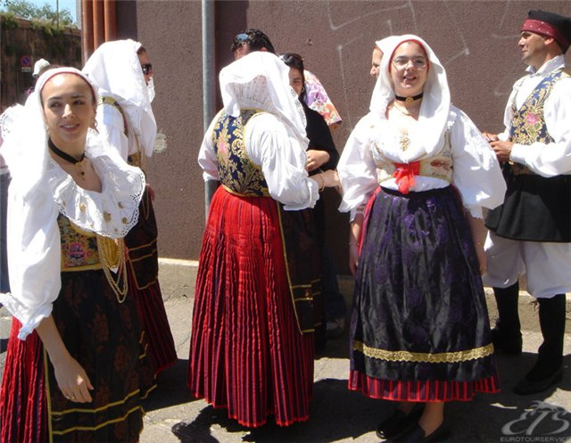
Зупинка“Народна”

Slide 28
Розшифруйте наступні цифри:
60,2 млн. чол. -
- 0,9 чол./тис -
200 чол./кв. км -
67% -
І –
83 роки –
Найбільші міста країни: …, …, …, … .

Slide 29
Міні-підручник
Кількість населення – 60,2 млн. осіб.
Густота населення – 200 чол./кв. км.
Переважає І тип відтворення.
Склад населення: 95% - італійці, 2% - німці, словаки, албанці, греки, французи.
Рівень зайнятості становить: 36%.
Урбанізація:
а) особливості: сільське – 32%, міське – 68%;
б) міста: Мілан, Турін, Генуя, Рим, Неаполь, Флоренція;
в) агломерації: Міланська, Римська, Неапольська.
Напрямки зовнішніх міграцій: країни Європи, США, Близького Сходу, Японії, Латинської Америки.

Slide 30
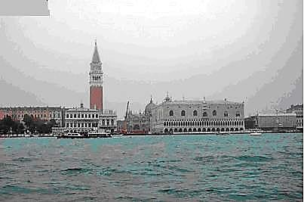
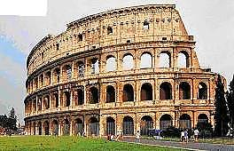
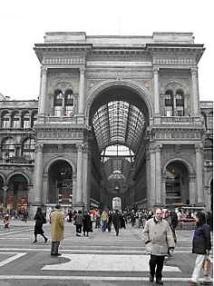
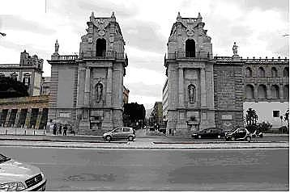
МІСТА ІТАЛІЇ
Рим
Палермо
Венеція
Мілан

Slide 31
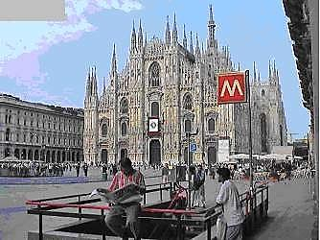
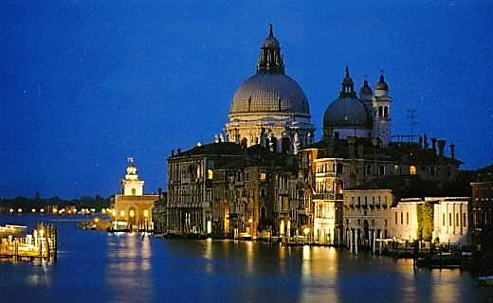
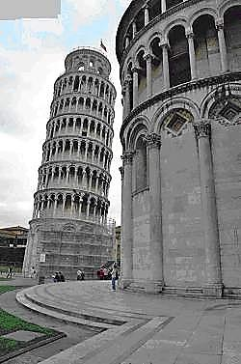
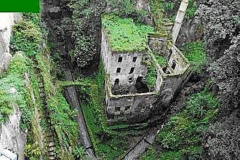
Мілан
Соренто
Венеція
Піза

Slide 32
Зупинка “Традиційна”

Slide 33
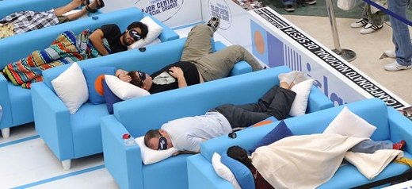
Сієста

Slide 34
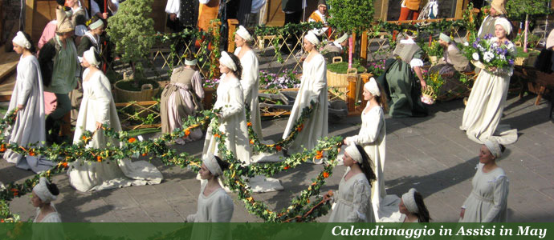
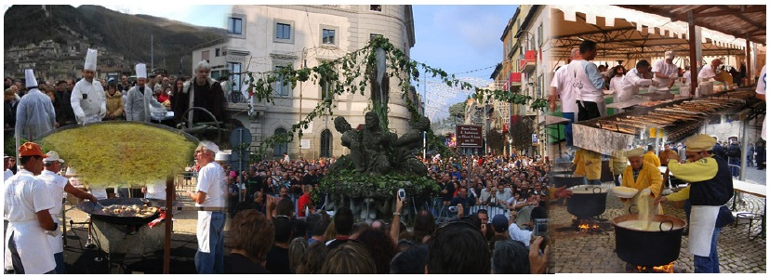
«Sagra»

Slide 35
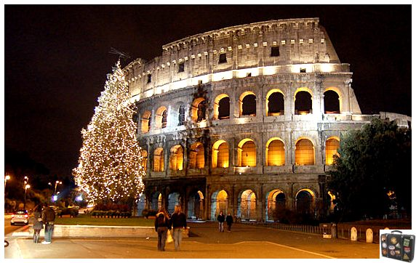

Slide 36
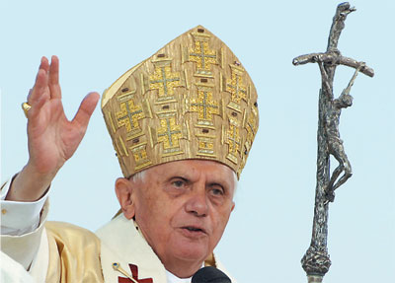
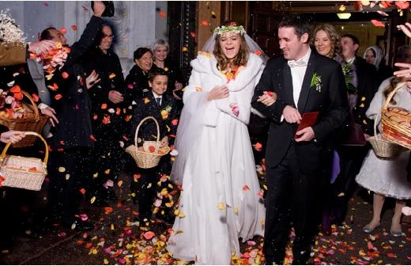
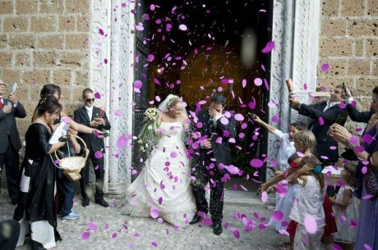
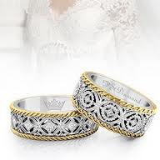

Slide 37
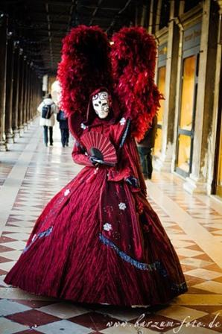
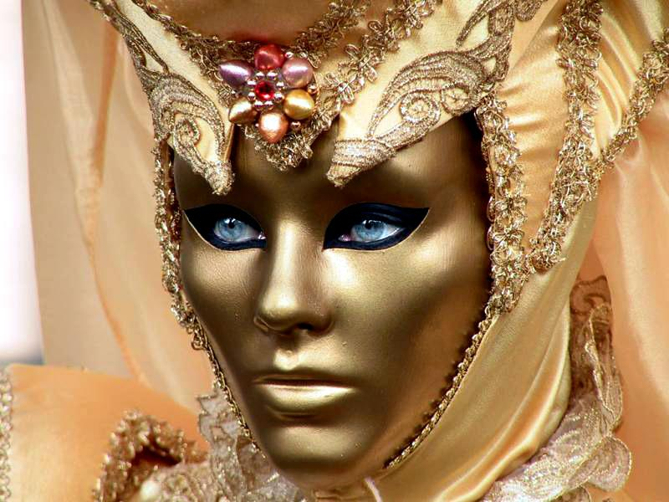
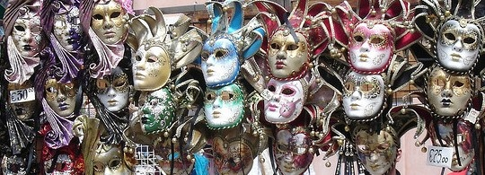
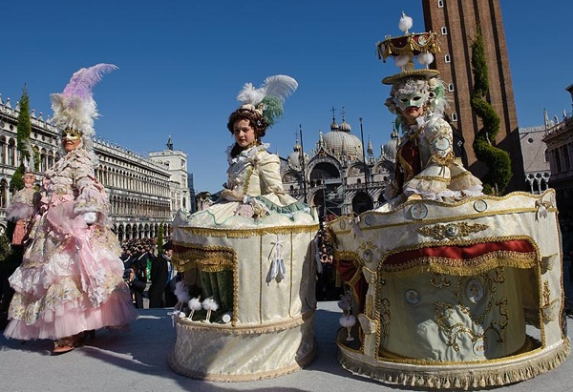
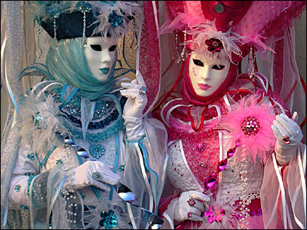
Карнавал
Карнавал
“Carni, Vale!” – “М’ясо, прощай!”

Slide 38
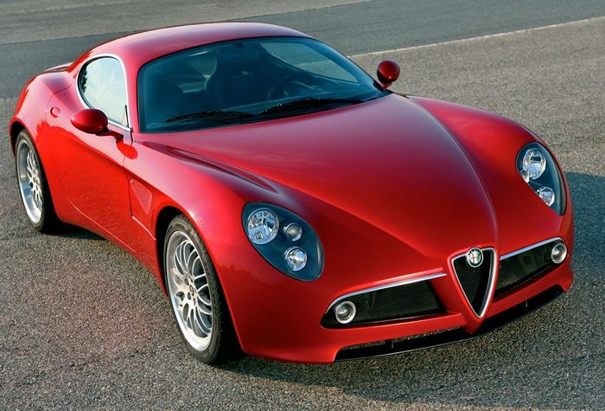
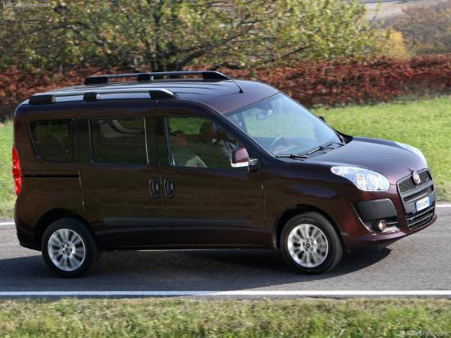
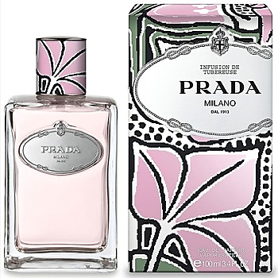
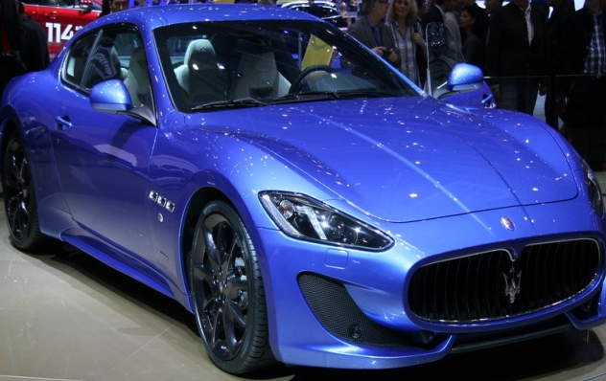
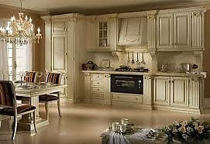
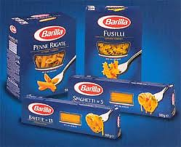
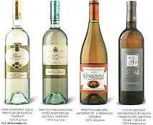
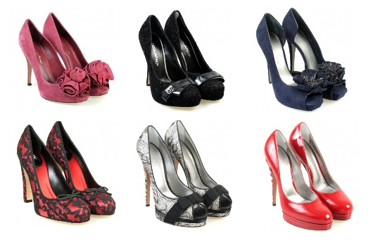
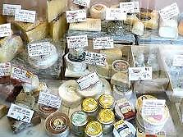
Зупинка “Економічна”

Slide 39
Промисловість
ПЕК – добування газу, нафтопереробка (Мілаццо, Генуя, Венеція); ТЕС – 78%, ГЕС – 20%, АЕС – 1,5 %, ГеоЕС – 0,5%.
Металургія - чавун, сталь, труби (Таранто, Неаполь, Генуя, Мілан та ін.). Більшого розвитку набула кольорова металургія: найбільш розвинена алюмінієва промисловість (пн-сх., Сардинія, Мілан), цинк (Сардинія), магній (Больцано), олово (Тоскана).
Машинобудування – суднобудування (Трієст, Генуя, Палермо, Монфальконе), літакобудування (Турин, Неаполь), верстатобудування (Ломбардія, П'ємонт), трактори (Паданська рівнина), електротехніка (Мілан, Турин, Рим, Неаполь).

Slide 40
Промисловість
Автомобілебудування
(1/4 оброблювальна промисловість, зайнято 2млн.чол.) - «Феррарі» (Мілан), «Мазераті», «Ланча»; найбільша – «Фіат» (Турин), «Альфа-Ромео» (Неаполь).

Slide 41
Промисловість
Хімічна (в основному працює на імпортній сировині) – пластмаси, СВ, СК (Неаполь, Турин, Мілан), шини – (Турин, Мілан), ліки, парфуми (Неаполь).
Нафтохімічна (найпотужніша в країнах Європи)
Текстильна промисловість – натуральні тканини (Ломбардія, П'ємонт), синтетичні тканини (Неаполь).

Slide 42
Промисловість
Швейна – готовий одяг (ІІ місце в світі) Турин
Взуттєва (Мілан)

Slide 43
Промисловість
меблева промисловість ( у Італії склалася традиція робити меблі "під старовину")
Італія знаходиться на одному з перших місць у світі по розвитку ювелірної промисловості (здавна славляться своїми ювелірними виробами Флоренція, Рим, Венеція).
Харчова промисловість – макарони

Slide 44
Промисловість
вино
сир

Slide 45
Сільське господарство
Тваринництво – м’ясо-молочне скотарство, свинарство (Паданська рівнина), птахівництво (передмістя).
Рослинництво – зернові культури, овочі, цукрові буряки (Паданська рівнина), виноград (Тоскана, Лаціо), оливи, цитрусові, тютюн (Сицилія, південь).

Slide 46
Показники | Характеристика
Електроенергетика | ТЕС – 78%, ГЕС – 20%, АЕС -1,5%.
Металургія | Чорна працює тільки на імпортній сировині. Кольорова використовує переважно привізну сировину, виплавляє алюміній, свинець, цинк, магній, ртуть.
Машинобудування | ФІАТ (фабрика італійських автомобілів) у Турині. Виробляє 80% італійських авто та 13% європейського авторинку. Суднобудування – Трієст; Генуя, Палермо. Літакобудування – Турин, Неаполь. Електроніка - Мілан, Турин, Рим, Неаполь. Верстатобудування – Мілан, Турин.
Хімічна промисловість | Полімери, шини, фармацевтичні засоби, парфуми. Центри - Неаполь, Мілан.
Легка промисловість | Взуття, одяг, натуральні і синтетичні тканини. «Імперії моди» — «Армані», «Версаче», «Гуччі», «Прада».
Харчова промисловість | Макаронні вироби, виноградні вина, томатні та фруктові консерви, маслинова олія (1/3 світового виробництва), сир, цукор.
Сільське господарство | Маслини, тютюн, цукрові буряки, мигдаль, волоські горіхи, фундук, виноград – 1 місце в світі.
Експорт | Машини та обладнання, прокат металів, тканини, одяг, взуття,харчові продукти, фрукти.
Імпорт | Мінеральна сировина (енергоносії, руди чорних та кольорових металів), ліс, хімікати, сільгоспсировина (бавовна, вовна).

Slide 47
Зупинка “Туристична”

Slide 48
«Калейдоскоп»
* Один студент називає вид транспорту.
* Другий - його позитивні якості та
переваги перед іншими.
* Третій - його недоліки.
* Четвертий – особливості поширення.

Slide 49
Світові туристичні потоки до Італії (2013р.)

Slide 52
ХРАМ ВЕСТИ

Slide 53
ПАНТЕОН

Slide 54
Ватикан

Slide 55
Сикстинська капела
СИКСТИНСЬКА КАПЕЛА

Slide 56
Колізей

Slide 57
ФОНТАН ТРЕВІ

Slide 59
ПАЛАЦЦО ВЕККІО

Slide 60
ТЕАТР “ЛА СКАЛА”

Slide 61
Венеція

Slide 62
СОБОР СВЯТОГО МАРКА

Slide 63
БАЗИЛІКА СВЯТОГО МАРКА

Slide 64
ПАЛАЦ ДОЖІВ

Slide 65
Закріплення вивченого матеріалу
Завдання-есе
Напишіть листа другу з Італії до України
(лист другу “Моя Італія”).
Скласти сенкан про Італію.

Slide 66
Сенкан
П’ятирядковий неримований вірш з 11 слів.
Іменник (тема).
Два прикметники (яке воно?).
Три дієслова (що воно робить?).
Фраза – висновок з чотирьох слів.
Іменник – синонім до теми.

Slide 67
Приклад сенкану
Тема: Австралія
1. Австралія
2. Найменший, найсухіший
3. Знаходиться, омивається, зацікавлює
4. Австралія – найсухіший материк
Землі
5. Чудо

Slide 68
Асоціативний кущ
Напишіть всі асоціаціі, які викликає у вас слово “Італія”.
?
?
Італія
?
?
?
?

Slide 69
“З чим я йду?”
Визначте, що найголовніше з вивченого на уроці
ви візьмете з собою, а що - залишите.
С
М
І
Т
Т
Я
Валіза

Slide 70
Домашнє завдання
1. Підручник: опрацювати § 27.
2. Повторити §§24-26, підготуватися до практичної роботи.
Домашнє завдання

Slide 71
Аrrivederci!

